Slide 1


Sistem Prediksi
Cuaca Ekstrem
LKS Kab. Sidoarjo Bidang Artificial Intelligence
Tim 3

Slide 2

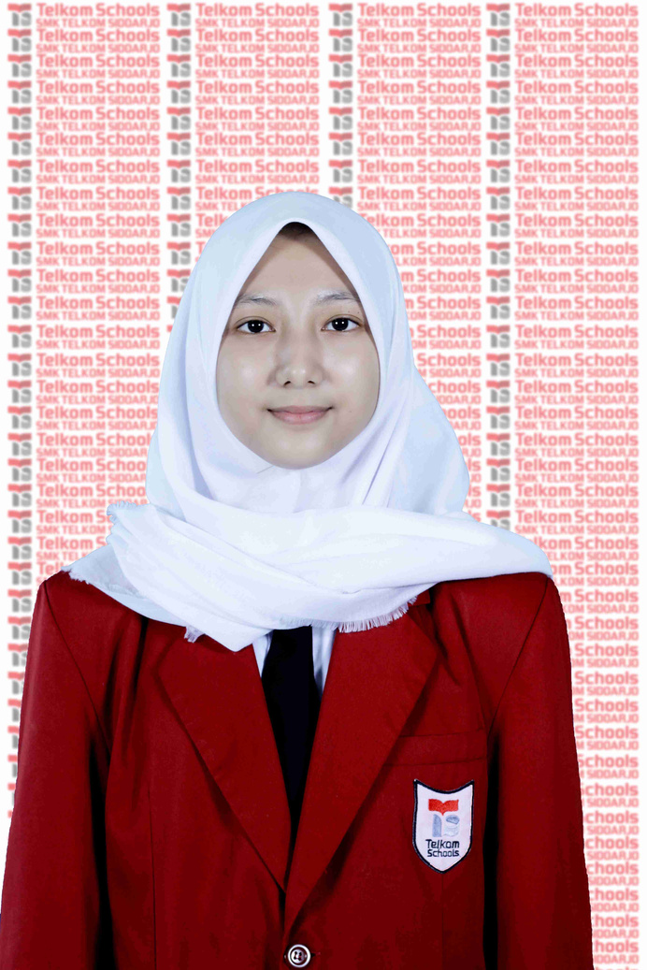
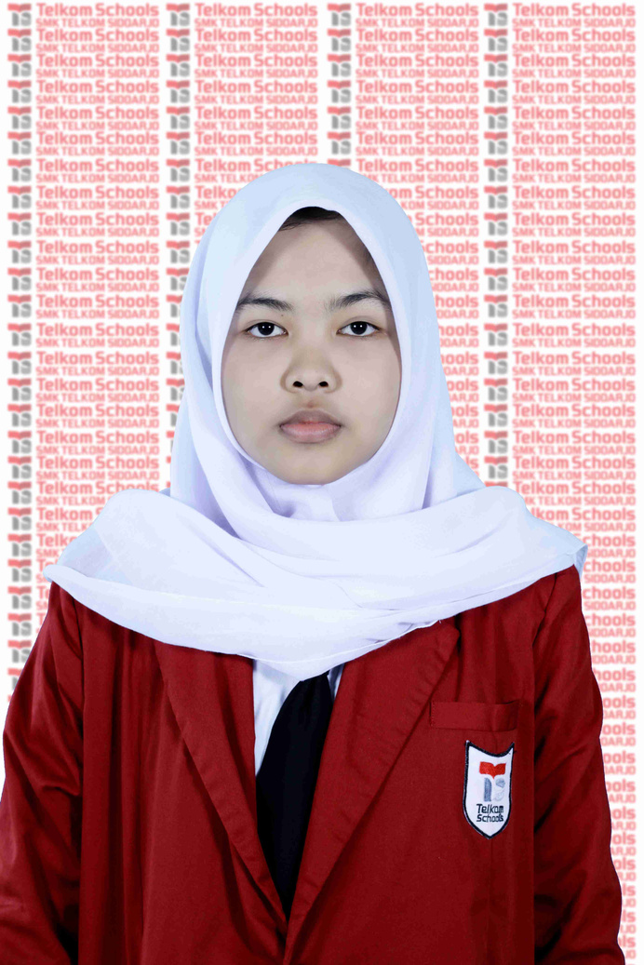
SkomdaTeam :
Alzena Cheiryl Violney
Noviana Rustanti
SMK Telkom Sidoarjo
Ke Halaman Agenda

Slide 3

SkomdaTeam
Motivasi
“Konsentrasi dan ketangguhan mental adalah margin kemenangan”
-OUR SPIRIT

Slide 4



SkomdaTeam
Studi Kasus
Prediksi tingkat cuaca ekstrem
Berdasarkan dataset hasil pemantauan temperatur, kelembapan, kondisi awan, radiasi matahari, dan lainnya

Slide 5

SkomdaTeam
Cara Penyelesaian

Slide 6




SkomdaTeam
Alur Kerja
Data Preparation - EDA
Data Preprocessing
Data Training & Testing
Model Evaluation
GUI

Slide 7

SkomdaTeam
DATA PREPARATION - EDA

Slide 8
SkomdaTeam
Informasi Data
Deskripsi
Berdasarkan dataset hasil pemantauan temperatur, kelembapan, kondisi awan, radiasi matahari, dan lainnya
Shape
(6589, 22)
Method
Regresi
Dtype
Float64
Variabel
22 Numerical
Notes:
Data Klasifikasi bisa diganti dengan data supervised (ciri dataset yang memiliki label)

Slide 9
SkomdaTeam
Variabel Data
Present_Tmax | Present_Tmin | LDAPS_RHmin | LDAPS_RHmax | LDAPS_Tmax_lapse
LDAPS_Tmin_lapse | LDAPS_WS | LDAPS_LH | LDAPS_CC1 | LDAPS_CC2
LDAPS_CC3 | LDAPS_CC4 | LDAPS_PPT1 | LDAPS_PPT2 | LDAPS_PPT3
LDAPS_PPT4 | lat | lon | DEM | Slope
Solar radiation | Next_Tmax

Slide 10
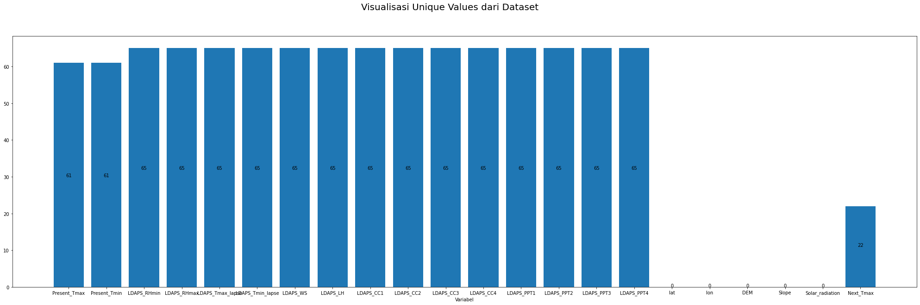
SkomdaTeam
Data Visualisasi-Missing Value

Slide 11
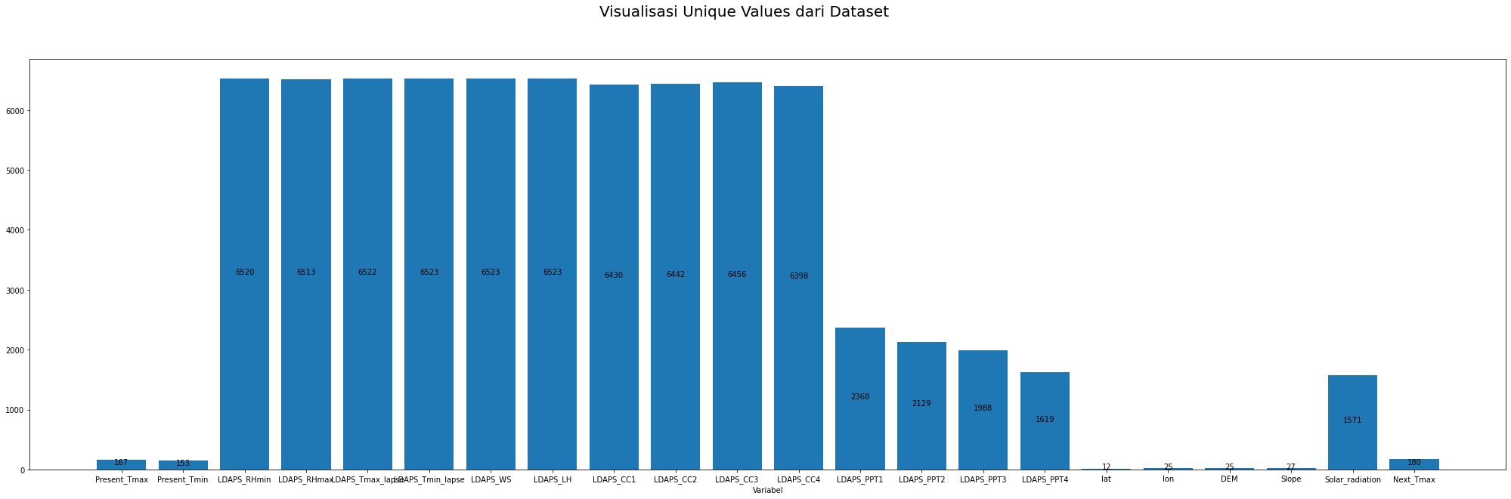
SkomdaTeam
Data Visualisasi-Unique Value

Slide 12
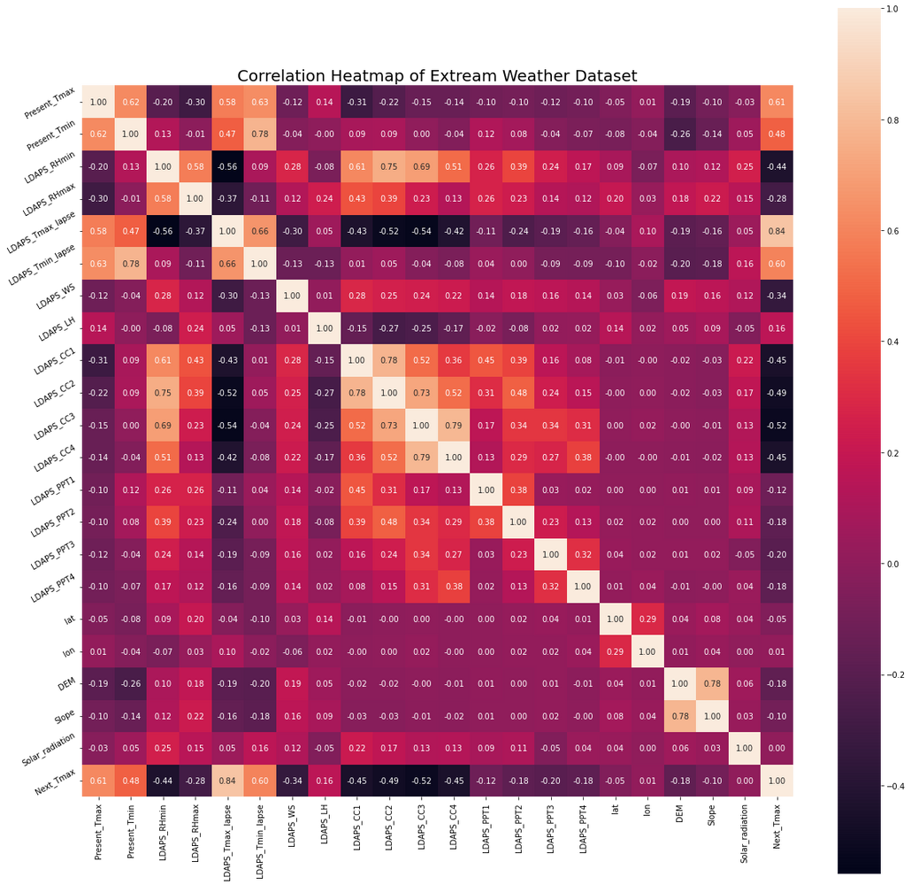
SkomdaTeam
Data Visualisasi-Kolerasi Variabel
Semakin cerah warna pada box menunjukan semakin tinggi nilai korelasi antara 2 variabel. Variabel MaxTemp dengan variabel Temp3pm dan variabel MinTemp dengan variabel Temp9am. Hal ini berarti semakin tinggi suhu (MaxTemp) maka nilai Temp9am juga akan bertambah.

Slide 13
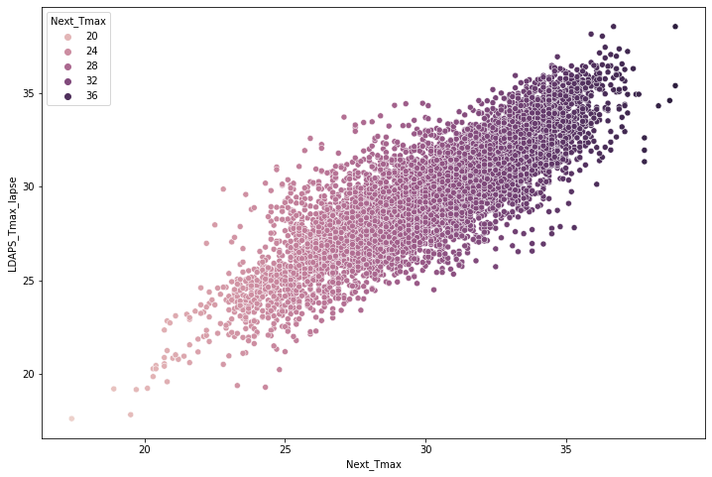
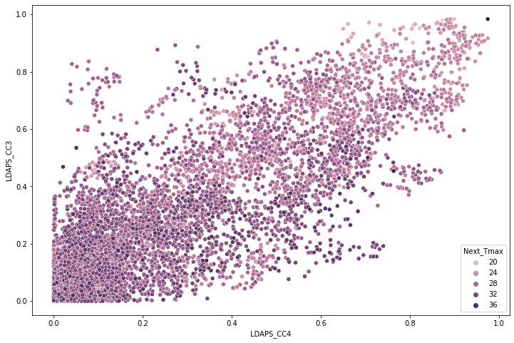
SkomdaTeam
Data Visualisasi-Kolerasi Variabel
LDAPS_Tmax_lapse dan Next_Tmax
LDAPS_CC3 dan LDAPS_CC4

Slide 14
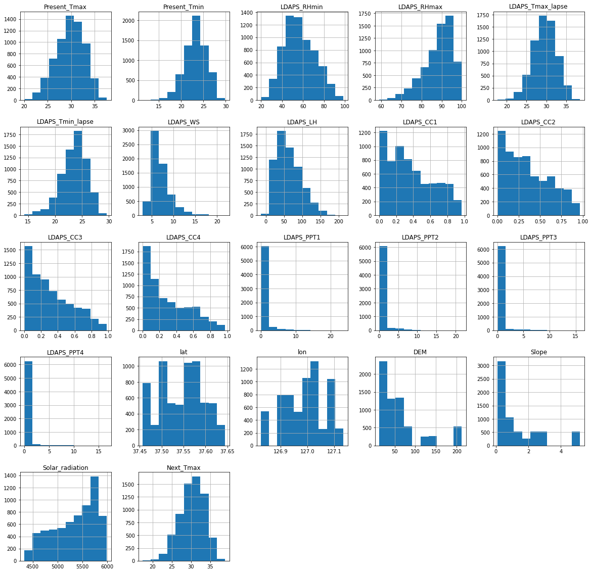
SkomdaTeam
Data Visualisasi-Histrogram persebaran data
Dari histogram persebaran data tersebut, dapat dilihat bahwa hanya pada kolom "Year" distribusi menunjukkan nilai normal, sedangkan kolom lainnya masih terdapat penyimpangan.

Slide 15
SkomdaTeam

Slide 16
SkomdaTeam

Slide 17
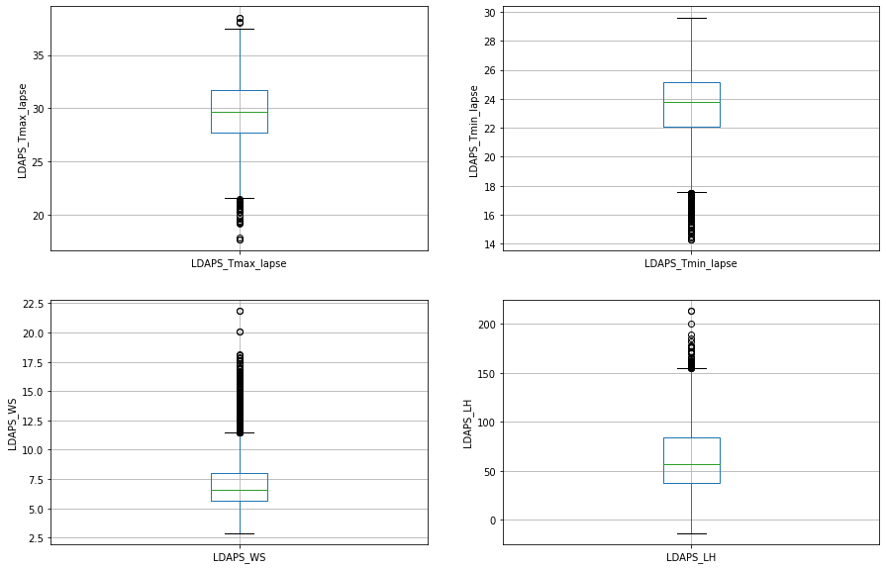
SkomdaTeam
Data Visualisasi-Identifikasi outlier
Kolom dengan distribusi tidak normal divisualisasikan kembali dalam boxplot untuk melihat keberadaan outlier. Seperti pada kolom rainfall, Evaporation, WindSpeed9am, dan WindSpeed3pm

Slide 18
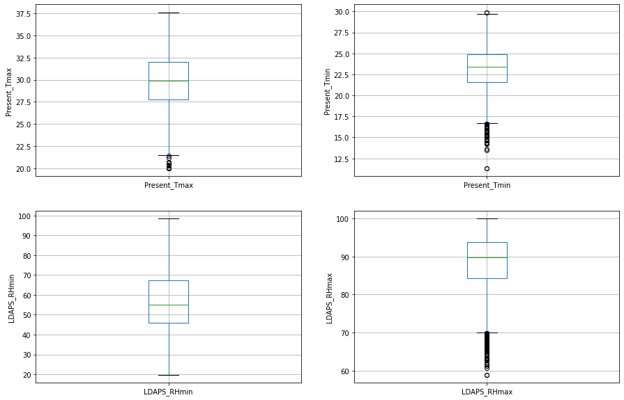
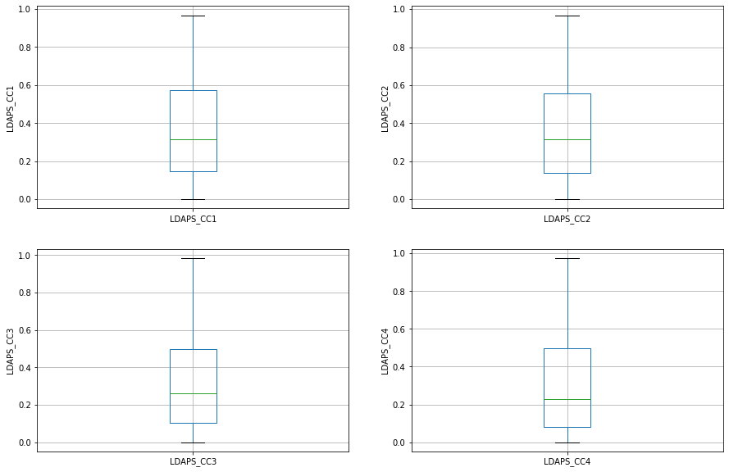
SkomdaTeam

Slide 19
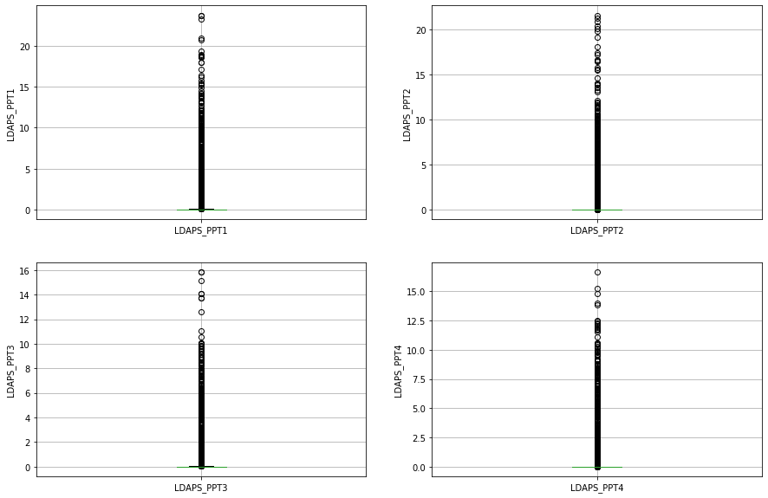
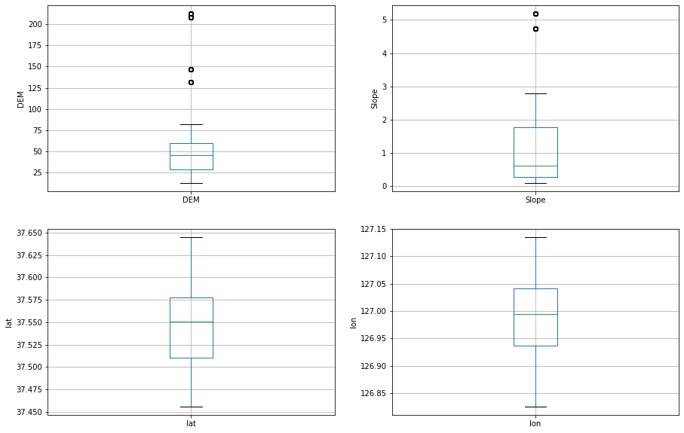
SkomdaTeam

Slide 20

SkomdaTeam
DATA PREPROCESSING

Slide 21
SkomdaTeam
Missing value
Categorical
Fill modus
Numerical
FIll mean
Data Preprocessing
Encoding
Categorical
LabelEnncoder
Outlier
Rentang nilai
Batasan
Feature Selection
Nilai koef
Drop variable

Slide 22
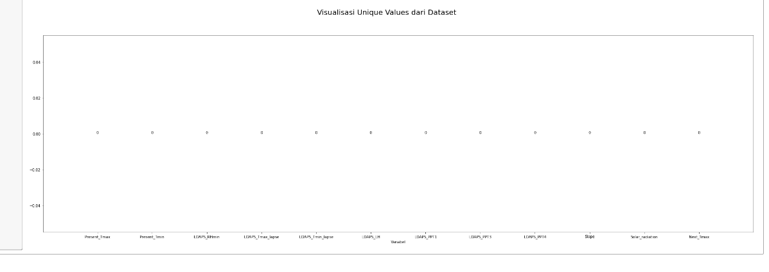
SkomdaTeam
Data Cleaning - Missing Value
Diisi dengan dengan nilai rata-rata

Slide 23
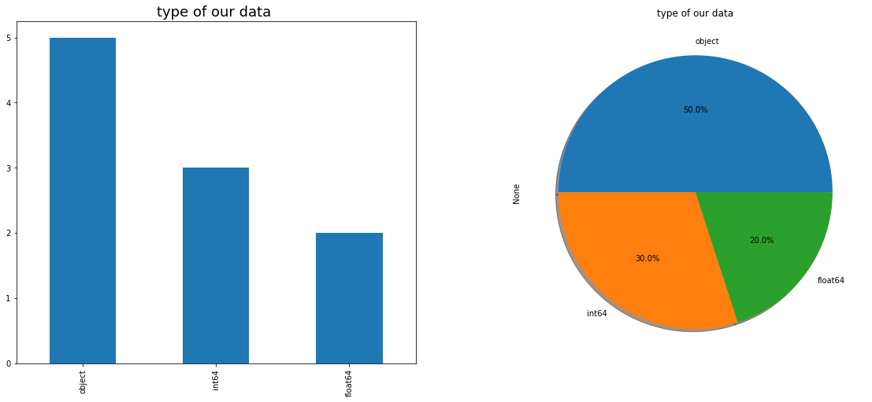
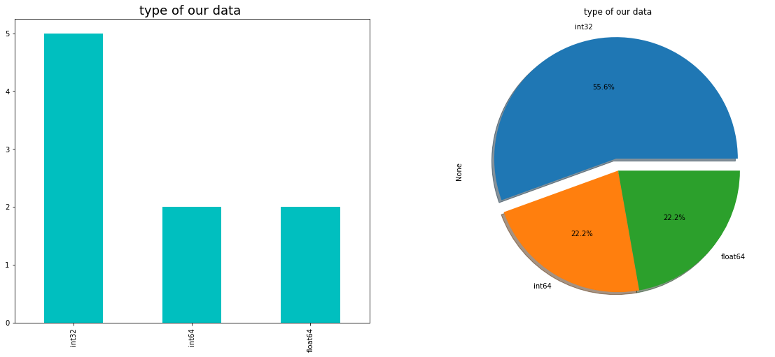
SkomdaTeam
Encoding data categorical
Before
After

Slide 24
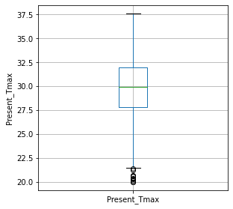
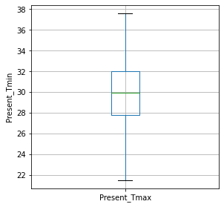
SkomdaTeam
Penyelesaian outlier
Before
After

Slide 25
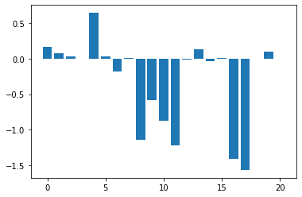
SkomdaTeam
Fitur seleksi-Koefisien
Koefisien dari setiap kolom dimulai dari 0-21, jika grafik semakin kebawah maka koefisien semakin turun (tidak penting), beggitu juga sebaliknya. Dari plot tersebut dapat dilihat bahwa terdapat 10 kolom dengan koefisien rendah dan 12 kolom dengan koefisien tinggi.
Before
22 Columns
After
11 Columns

Slide 26

SkomdaTeam
Data Visualisasi-Kolerasi Variabel
Semakin cerah warna pada box menunjukan semakin tinggi nilai korelasi antara 2 variabel. Variabel MaxTemp dengan variabel Temp3pm dan variabel MinTemp dengan variabel Temp9am. Hal ini berarti semakin tinggi suhu (MaxTemp) maka nilai Temp9am juga akan bertambah.

Slide 27
SkomdaTeam
Variabel Data
Present_Tmax | Present_Tmin | LDAPS_RHmin | LDAPS_RHmax | LDAPS_Tmax_lapse
LDAPS_Tmin_lapse | LDAPS_WS | LDAPS_LH | LDAPS_CC1 | LDAPS_CC2
LDAPS_CC3 | LDAPS_CC4 | LDAPS_PPT1 | LDAPS_PPT2 | LDAPS_PPT3
LDAPS_PPT4 | lat | lon | DEM | Slope
Solar radiation | Next_Tmax

Slide 28

SkomdaTeam
TRAINING & TESTING

Slide 29
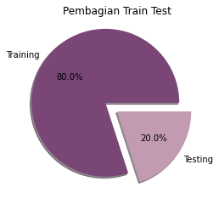


SkomdaTeam
Pembagian Dataset
Training
Testing
Sampel 80%
Sampel 20%
x_train : (116368, 22)
y_train : (116368,)
x_train : (29092, 22)
y_train : (29092,)

Slide 30
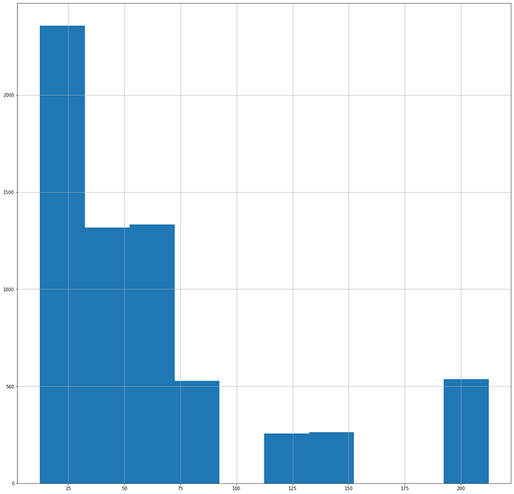
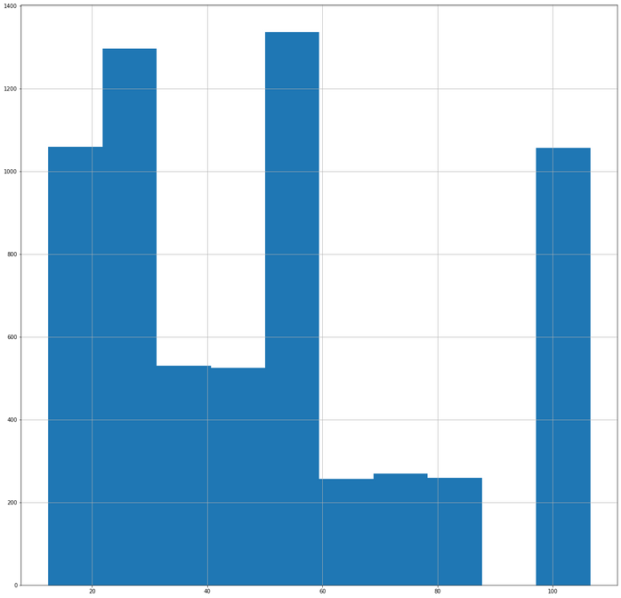
SkomdaTeam
Scalling
Menggunakan MinMax Scaler
Before
After

Slide 31

SkomdaTeam
MODEL EVALUATION

Slide 32
SkomdaTeam
Accuracy Model
Perbandingan Menggunakan LinearRegression vs DecisionTree
 | LinearRegression | DecisionTree
Training | 76,35% | 91,66%
Testing | 76,35% | 91,66%
 | LinearRegression | DecisionTree
Training | 76,35% | 91,66%
Testing | 76,35% | 91,66%

Slide 33
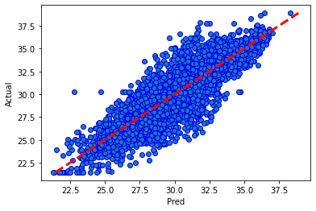
SkomdaTeam
Nilai Metrix Performa
Perbandingan Menggunakan LinearRegression vs DecisionTree
MAE
1.14
MSE
2.29
R2
0.76

Slide 34
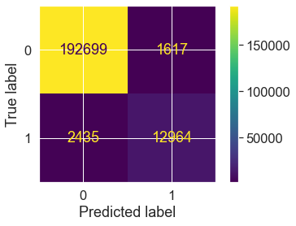
SkomdaTeam
Confusion Matrix
INI CONFUSION MATRIX DATA COVID
Keluaran yang diperoleh elemen diagonal terdiri dari presisi yang akurat dan elemen non-diagonal terdiri dari prediksi yang tidak akurat yang telah dibuat oleh model. Matriks yang diperoleh menunjukkan bahwa 192699 dan 12964 adalah prediksi yang akurat, dan 1617 dan 2435 adalah prediksi yang tidak akurat.

Slide 35
SkomdaTeam
GUI

Slide 36
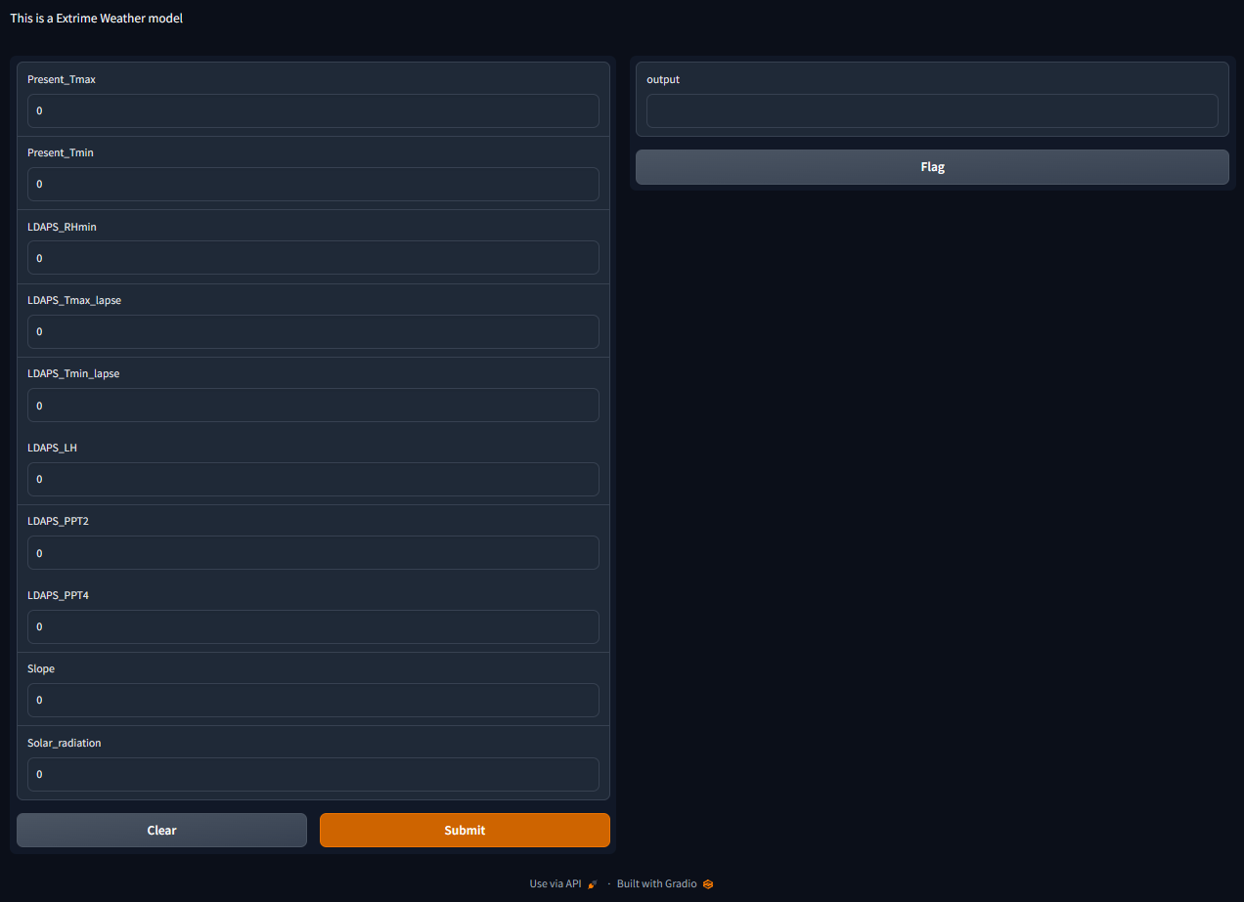
SkomdaTeam

Slide 37


SkomdaTeam
Output

Slide 38

SkomdaTeam
Kesimpulan
Model yang sudah kita latih dengan dataset menghasilkan akurrasi..., sehingga, model ini sudah akurat untuk mendeteksi atau memprediksi. singgung underfitting dan overitting
Solusi

Slide 39
SkomdaTeam
TERIMAKASIH

